Slide 1
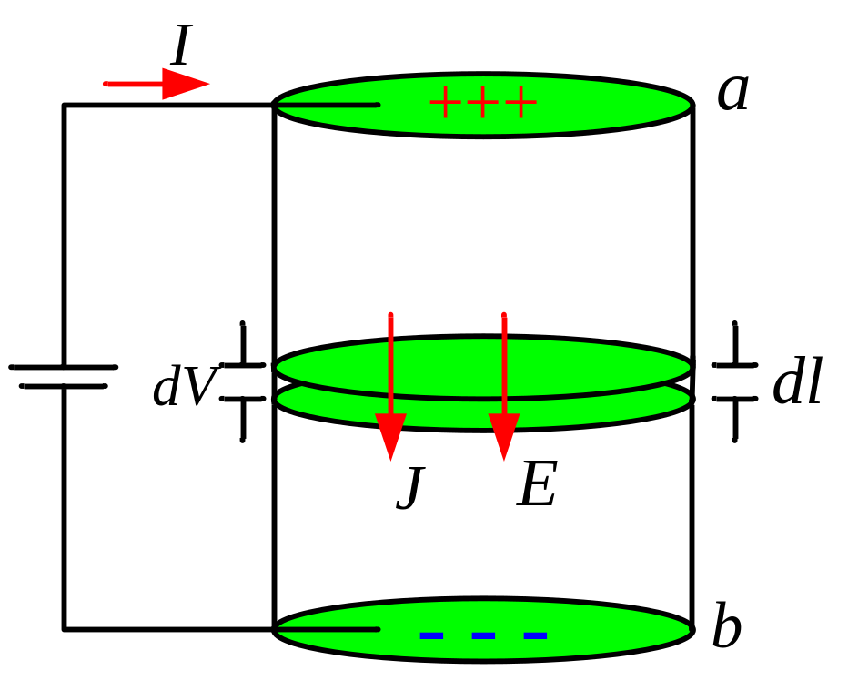
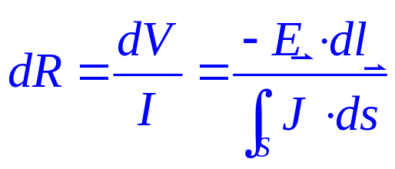
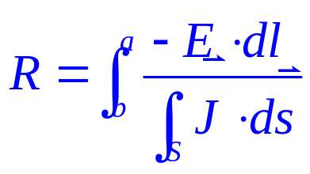
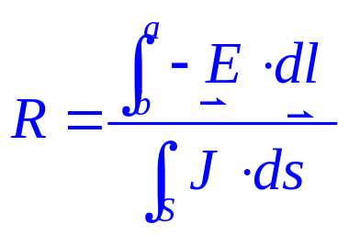
第三章 导电媒质中的恒定电场分析(3)
导体电阻：
导体电阻的计算可以通过场量E和J得到。虽然表面看来和大家高中所学不同，但是实质是一致的，且还能解决高中无法解决的问题。
建立如图模型(上下底面是否相同无要求)，则根据欧姆定律可以得到dl长度的导体电阻
则整个导体电阻为：

Slide 2
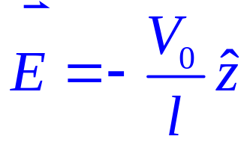
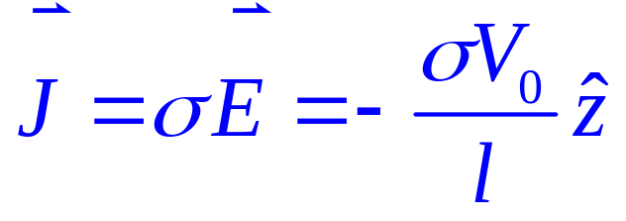
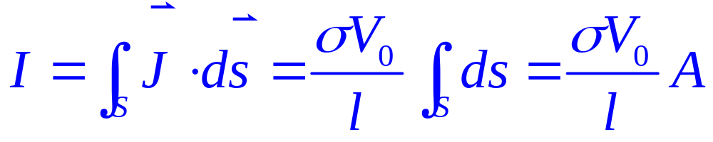
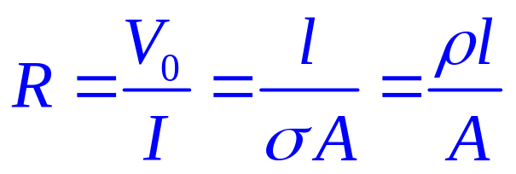

第三章 导电媒质中的恒定电场分析(3)
E.g.: A potential difference of V0 is maintained across the two ends of a copper wire of length l. If A is the cross-sectional area of the wire, obtain an expression for the resistance of the wire. What is the resistance of the wire if V0=2kV, l=200km, and A=400mm2?
解：假设线的走向为z方向，上端电压为V0，则线中的电场强度为
如果σ为铜电导率，则任意截面上的体电流密度为
则通过线上的电流为：
将参数代入，可得：

Slide 3
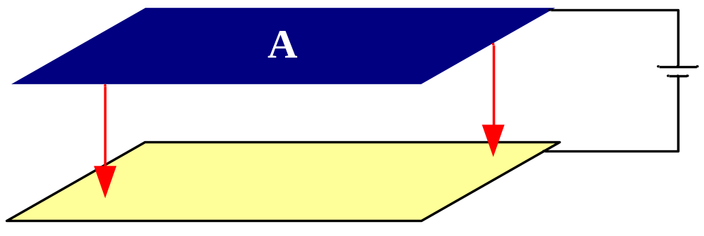
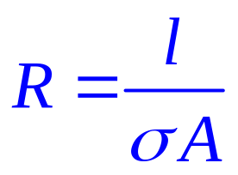
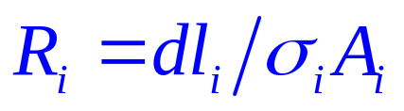
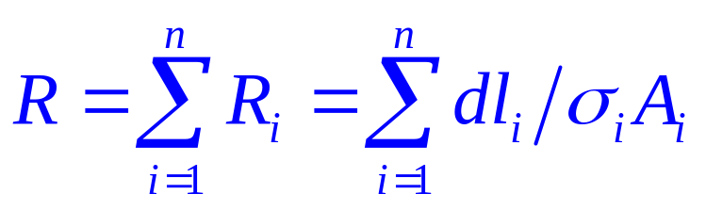
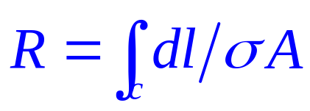
第三章 导电媒质中的恒定电场分析(3)
E.g.: Two infinitely conducting parallel plates, each of cross-sectional area A, are separated by a distance l. The potential difference between the plates is Vab, as shown in figure. If the medium between the plates is homogeneous and has a finite conductivity σ, determine the resistance of the region between the plates.
平行平板电容的图，略。
题目本身并不难，可得
然而对于非均匀导体媒质，不能直接套用上式。但是可以将媒质分割成n层区域，每层区域的dl都足够小，故可以得到第i层的电阻为
考虑到电阻之间的串联关系

Slide 4
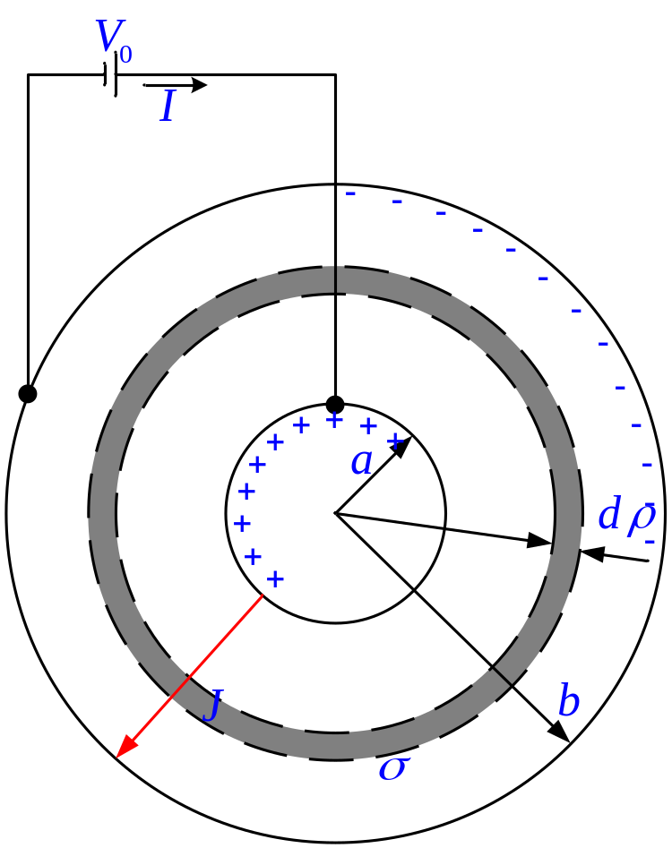
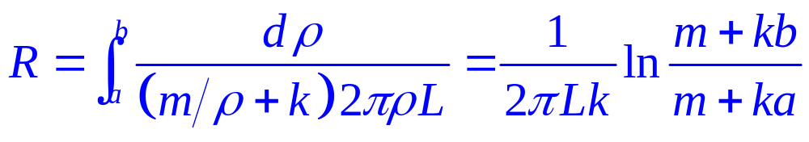
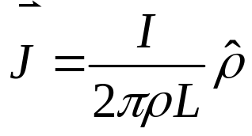
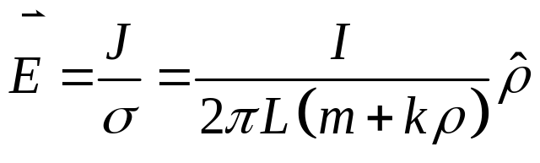
第三章 导电媒质中的恒定电场分析(3)
E.g.: A material with conductivity σ=m/ρ+k, where m and k are constants, fills the space between two concentric, cylindrical conductors of radii a and b, as shown in figure. If V0 is the potential difference between the two conductors, and L is the length of each conductor, obtain expressions for the resistance of the material, the current density, and the electric field intensity in the material.
解法一
(公式法):
解法二
(定义法):

Slide 5
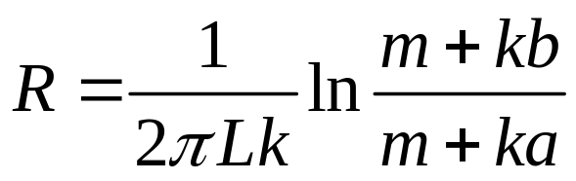
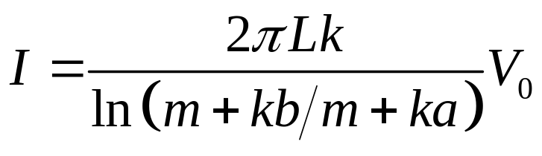
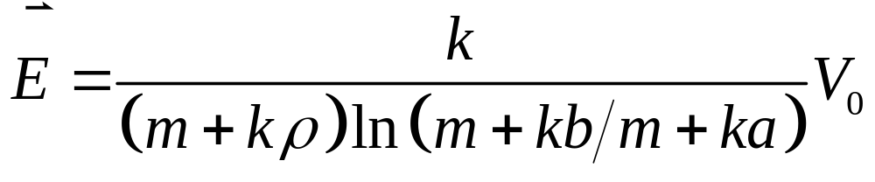
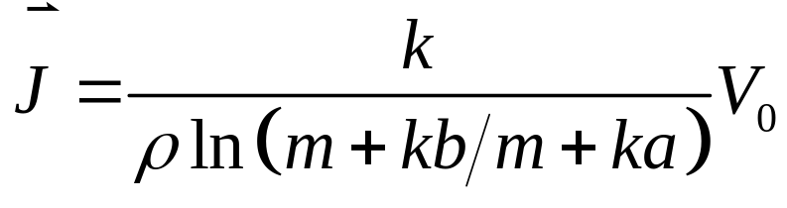
第三章 导电媒质中的恒定电场分析(3)
解法二
(定义法):

Slide 6

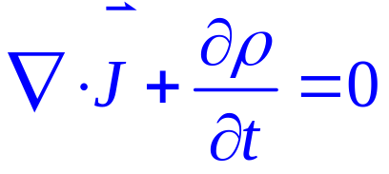

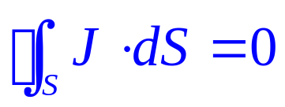
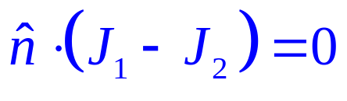
第三章 导电媒质中的恒定电场分析(3)
恒定电流的边界条件
恒定：也即意味着场量不随时间而变化
数学术语：
微分方程
关于电流的方程：电荷守恒定律
积分方程
边界条件：边界面处法向电流密度连续

Slide 7
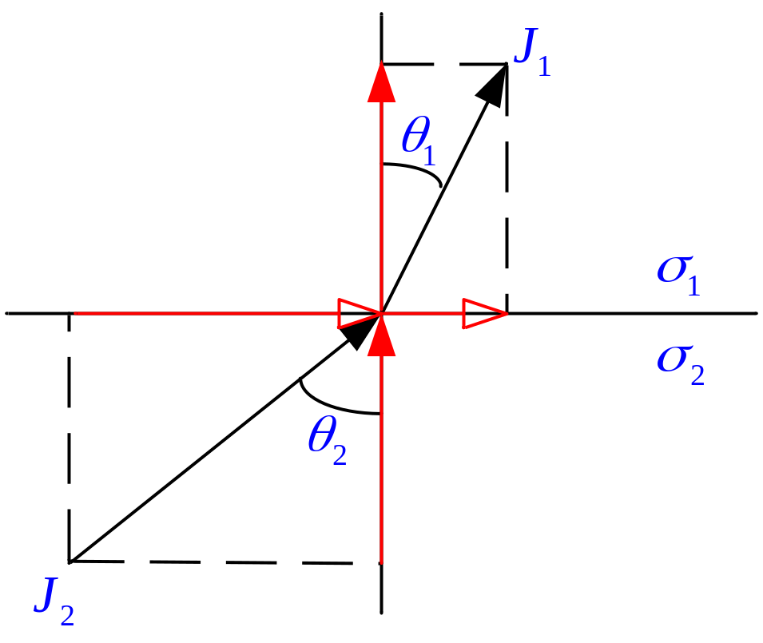
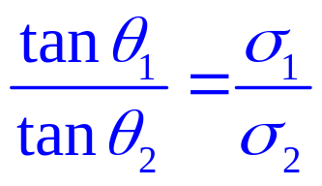
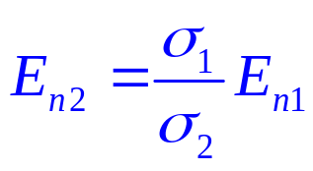
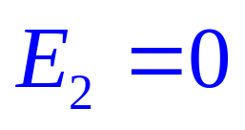
第三章 导电媒质中的恒定电场分析(3)
联合电场切向连续，可得
讨论：
当σ1→0并σ2→∞时，如果θ2为锐角，从图中可以看到θ1非常小，电流密度方向近似垂直于界面。也即意味着在介质1中电流密度J和电场E都垂直与边界。根据电流密度法向连续的特点，有
高导电媒质边界不存在法向电场。
静电平衡下，高导电媒质切向电场为0

Slide 8
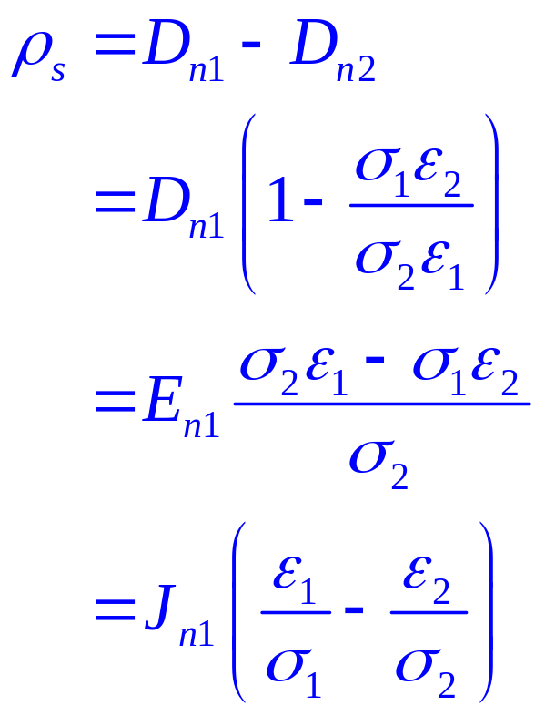
第三章 导电媒质中的恒定电场分析(3)
注意到一个问题：由于法向电场不连续，故
三种计算表面电荷密度的方法

Slide 9
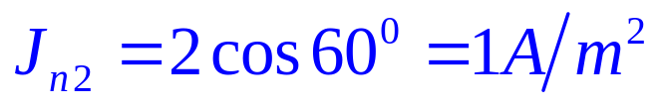
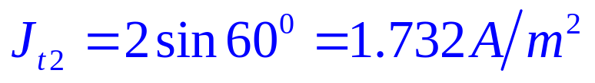
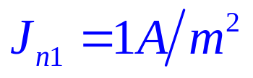
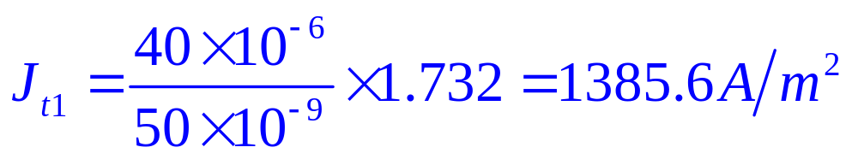
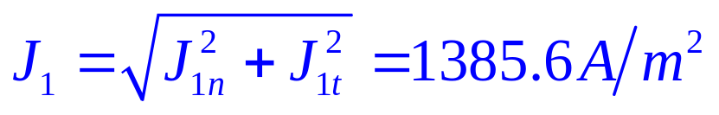
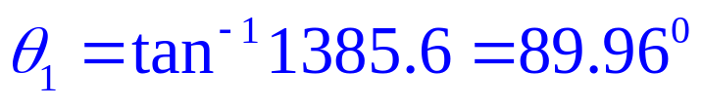
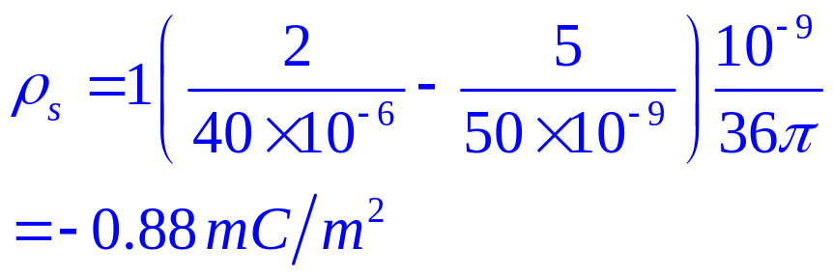
第三章 导电媒质中的恒定电场分析(3)
E.g.: Medium 1 (z>=0) has a dielectric constant of 2 and a conductivity of 40uS/m. Medium 2 (z<=0) has a dielectric constant of 5 and a conductivity of 50nS/m. if J2 has a magnitude of 2 A/m2, and θ2=60deg. with the normal to the interface, compute J1 and θ 1. What is the surface charge density at the interface?
解：根据已给信息，有
根据电流密度边界条件：
利用电场边界条件：
表面电荷密度：

Slide 10
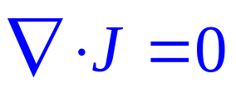
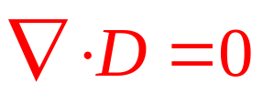
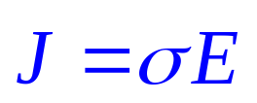
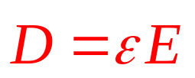
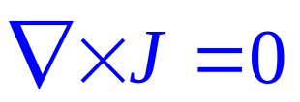
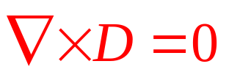
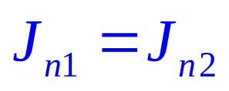
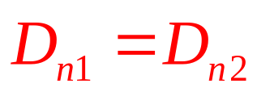
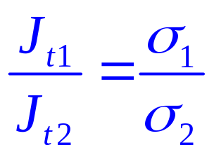
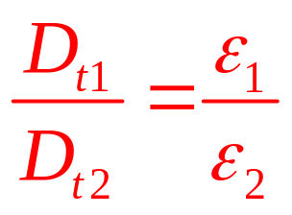
第三章 导电媒质中的恒定电场分析(3)
电位移矢量D和电流密度J的类推
由于关于D的方程前面讲述比较多，而从数学上来说，关于J与D的方程具有类似的结构。
方程：
线性，均匀媒质
与电场关系：
旋度方程：
边界条件(法向)：
边界条件(切向)：

Slide 11
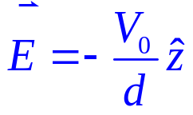
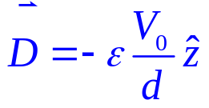
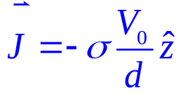
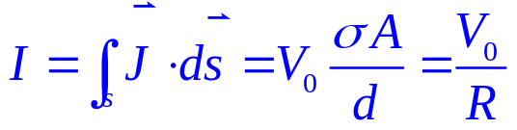

第三章 导电媒质中的恒定电场分析(3)
E.g.: The potential difference between the two plates in a parallel-plate capacitor is V0. If the area of each plate is A, the separation between them is d, and the conducting medium is characterized by permittivity ε and conductivity σ, determine the current through the medium using the analogy between the D and J field.
解：平行平板电容间的电场为：
(设平行平板排列方向沿z方向,上板位于z＝d并带正电,下板位于z＝0并带负电)
媒质中的电位移通量为：
根据D和J之间的类似性，可得：
因此通过媒质的电流为：
其中定义电阻：

Slide 12




第三章 导电媒质中的恒定电场分析(3)
以前我们定义电容为：
其中
为导体表面的电荷密度。
如果按照类推的原则定义电导G，有

Slide 13



第三章 导电媒质中的恒定电场分析(3)
E.g. : Two parallel plates, each of area A, are separated by a distance d. The medium between the plates has a conductivity σ and a permittivity ε. Find the resistance of the parallel-plate capacitor.
解：我们知道平行平板电容为
根据电导与电容的相互关系，可得：
故可得平行平板电阻为

Slide 14






第三章 导电媒质中的恒定电场分析(3)
E.g. :The conductivity of the medium between two concentric metal spheres is σ and the permittivity is ε. If the radius of the inner sphere is a and the inner radius of the outer sphere is b, determine the resistance of the medium between the spheres.
解：我们知道双球壳电容为
E.g. :The region between a very long coaxial cable is filled with a material of conductivity σ and permittivity ε. If the inner and outer conductors are a and b, respectively, find the resistance per unit length between the conductors.
解：我们知道同轴线电容为

Slide 15




第三章 导电媒质中的恒定电场分析(3)
熟悉内容：
积分方程与微分方程
本构关系
边界条件

Slide 16












第三章 导电媒质中的恒定电场分析(3)
磁矢势
推导磁矢势A

Slide 17



第三章 导电媒质中的恒定电场分析(3)
关于磁矢势A
根据Helmholtz定律，矢量场要通过散度和旋度来确定。
已知：
旋度=？静电场条件下，通常设置
库仑规范
积分方程
磁通量的另类计算方法

Slide 18







第三章 导电媒质中的恒定电场分析(3)
E. g. : A current, straight conductor located along the z axis carries a current I in the z direction. Obtain an expression for the magnetic vector potential at a point in the bisecting plane of the conductor. What is the magnetic flux density at that point?
解：设载流线长为-L~+L，场点距离线元(源点)矢量为
与前面所得结果一致

Slide 19


第三章 导电媒质中的恒定电场分析(3)
E. g. : The inner conductor of a 100-meter-long coaxial cable has a radius of 1cm and carries a current of 80A in the z direction. The outer conductor is very thin and has a radius of 10cm. Calculate the total flux enclosed within the conductors.
解：由于导体间间距远小于长度，故可以用上题的近似表达式。
考虑A与积分路径的方向关系，得

Slide 20




第三章 导电媒质中的恒定电场分析(3)
利用磁矢势推导磁化电流公式：
预备知识：磁偶极子的磁矢势
数学公式：

Slide 21




第三章 导电媒质中的恒定电场分析(3)
利用磁矢势推导磁化电流公式：

Slide 22

第三章 导电媒质中的恒定电场分析(3)

Slide 23






第三章 导电媒质中的恒定电场分析(3)
磁偶极矩为M的磁偶极子的磁矢势为
磁介质中单位体积内磁偶极矩的矢量和为磁化强度

Slide 24








第三章 导电媒质中的恒定电场分析(3)
利用矢量积分恒等式：

Slide 25









第三章 导电媒质中的恒定电场分析(3)
磁矢势方程及边界条件

Slide 26








第三章 导电媒质中的恒定电场分析(3)
磁矢势的边界条件：
?
感觉应用要用到A的散度为0的特性！
磁标势：从来没有用过，比较简单，自行看书！

Slide 27




第三章 导电媒质中的恒定电场分析(3)
电感
无限长载流直导线载流I，则在旁边产生磁感应强度B(灰平面)，如果旁边虚拟一平面(红色)，则该平面将截获部分B。定义磁通量为
而磁感应强度通常与I成正比，也即可定义：
严格地说，电感L应该为磁链Ψ与电流的比值。磁链为磁通量与导线所围面积的交链部分，可以大于磁通量也可能小于磁通量。
双导体系统：
内自感：与导体自身交联磁通量产生的电感
外自感：与另一导体交联磁通量产生的电感
故系统自感为：

Slide 28




第三章 导电媒质中的恒定电场分析(3)
E. g: A very long cylinder of radius 20cm is closely and tightly wound with 200 turns per unit length to form an air-core inductor. If the current in the coil is constant, determine its inductance.
解：无限长圆柱内部磁感应强度为
(匀强磁场)
然而，磁通量与线圈导线所围成面积并非一个面积，单位长度内由于有n匝线圈，故单位长度内磁链与磁通量的关系为：
故单位长度的电感为：

Slide 29





第三章 导电媒质中的恒定电场分析(3)
E. g: Obtain an expression for the self inductance per unit length of a coaxial cable of inner conductor a and out conductor b. The outer conductor has negligible thickness, and the current is uniformly distributed inside the inner conductor.
解：如图所示电流密度为：
这一部分磁感应强度仅仅存在于ρ~ρ+dρ区间，故单位长度内这一段的磁通量为：
很不幸，这一部分通量并非由整个电流所交链，因此其磁链仅仅为内部包含的电流部分

Slide 30







第三章 导电媒质中的恒定电场分析(3)
很不幸，这一部分通量并非由整个电流所交链，因此其磁链仅仅为内部包含的电流部分
平行双线算例，可以自行看书。

Slide 31






第三章 导电媒质中的恒定电场分析(3)
磁场能量
电场能量密度：
磁场能量密度：
电容能量：
磁场能量：
磁场力（略）

Slide 32










第三章 导电媒质中的恒定电场分析(3)
唯一性定律：(简单理解：边界相同，源相同，解就相同）
矢量场A如果满足一下条件将被唯一确定:
已知整个区域散度
b) 已知整个区域旋度
c) 已知整个区域边界的(法向)值
表述形式与书本稍微有点不同，但是应该更直观，因为这种表述是矢量场。
证明(反证法):如果场不唯一确定，则假设有两个场A,B都满足上述条件，故有
设有矢量

Slide 33






第三章 导电媒质中的恒定电场分析(3)
格林函数第一定律：
与开始假设矛盾，从而得证。

Slide 34


第三章 导电媒质中的恒定电场分析(3)
镜像法:
导体平面

Slide 35



第三章 导电媒质中的恒定电场分析(3)
推广：
结论：
水平偶极子天线不能太靠近地面，否则辐射效率很低。
垂直偶极子天线能够依据镜像，效率非常高。

Slide 36


第三章 导电媒质中的恒定电场分析(3)
单极子天线的制作：
小型天线：
大型天线：

Slide 37







第三章 导电媒质中的恒定电场分析(3)
E.g.: A point charge q is located above the surface of a conducting plane of infinite extent and depth. Calculate the potential and electric field intensity at any point P. show that the total charge induced on the surface of the plane is –q.
解：
在居中的平面上，电场E为：
(平面处的电场其实可以根据电场迭加直接得到)

Slide 38




第三章 导电媒质中的恒定电场分析(3)

Slide 39

第三章 导电媒质中的恒定电场分析(3)
E.g.: Two infinite intersecting planes are shown in figure. A charge of 100nc is placed at (3,4,0). Find the electric potential and electric field intensity at (3,5,0)
解:(略)
该题目的：了解由两个无限大接地导体平面的镜像。如果两平面夹角为φ(度)，且180/φ为整数n，则需要用几个镜像电荷来替代原平面?
（2n-1）

Slide 40


第三章 导电媒质中的恒定电场分析(3)
E.g.: A point q is placed at a distance d from the center of a grounded conducting sphere of radius a. Calculate the surface charge density on the sphere.
解：不失一般性，假设电荷位于+x轴的d处，球心位于远点
镜像电荷为-mq，由于对称性其位置也必位于x轴并设距离为d’，

Slide 41






第三章 导电媒质中的恒定电场分析(3)
方法一：原电荷与镜像电荷的合成空间电位为
当电位采样点位于球面位置时，设该点矢径与x夹角为θ，则有
为保证球面处电位为0，则必然有：

Slide 42



第三章 导电媒质中的恒定电场分析(3)
根据物理意义，取：
可得：

Slide 43




第三章 导电媒质中的恒定电场分析(3)
方法二：
电荷1：位于x=d处，电量为q 电荷2：位于x=d’处，电量为-mq
则零等势面为
可得：

Slide 44




第三章 导电媒质中的恒定电场分析(3)
现在强行要求该方程为半径为a，球心为原点的球面方程
即要求：
由此可得接地球的镜像。
关于非接地球的镜像原则可自行看书。
同样可得：

Slide 45

第三章 导电媒质中的恒定电场分析(3)
表面电荷密度的计算:

